Slide 1


Slide 2

LÓGICA MATEMÁTICA
PROF. CARLOS GUSTAVO PEREIRA MORAES

Slide 3
CÁLCULO PROPOSICIONAL
O Cálculo Proposicional é a parte da Lógica Matemática que estuda a validade de argumentos apresentados em uma linguagem própria, a linguagem proposicional. Nessa linguagem é possível distinguir dois aspectos: o sintático e o semântico. O sintático estabelece símbolos, regras de formação e regras de dedução de validade. O aspecto semântico consiste na valoração das fórmulas com atribuição da propriedade de verdadeiro ou falso.
O Cálculo Proposicional trabalha com tabelas verdade, tautologias e métodos dedutivos que visam estabelecer a validade de argumentos. Constitui-se em um sistema formal no qual se pode operar com grande precisão e rigor algumas transformações e obter resultados bem definidos e de ampla aplicação em outras áreas da Ciência.

Slide 4
PROPOSIÇÃO
Considera-se uma proposição, ou um enunciado, qualquer sentença declarativa que assume um dos dois valores-verdade: verdade e falsidade; ou seja, uma proposição é uma sentença declarativa que pode ser verdadeira (V) ou falsa (F). Essa propriedade da proposição é usualmente denominada valor-verdade.
Exemplos de sentenças declarativas:
a) O número 12 é primo. (é uma proposição falsa (F).)
b) A capital de Sergipe é Aracaju. ( é uma proposição verdadeira (V).
c) Luiz é professor e atleta. ( é uma proposição verdadeira (V).

Slide 5
Exemplos de sentenças não declarativas
a) Venha aqui! (Sentença imperativa)
b) Não corra tão rápido!
c) Qual dia é amanhã?
Essas sentenças não são proposições, pois é impossível estabelecer um valor verdade para elas.

Slide 6
Nos exemplos anteriores, as proposições tratam os assuntos como matemática, geografia.
O Cálculo Proposicional analisa a relação entre as proposições, considerando a forma que essa relação assume e não especificamente o seu conteúdo, ou seu significado.
As proposições podem ser substituídas por letras maiúsculas do alfabeto latino: A, B, ... , Z.

Slide 7
Os suíços fabricam os melhores relógios e os franceses, o melhor vinho.
R = Os suíços fabricam os melhores relógios.
S = Os franceses fabricam o melhor vinho.
Teremos: R e S, a tradução simbólica da proposição.
Se prestar atenção na aula, então terei boa nota na prova.
A = Eu prestar atenção na aula.
S = Eu tirarei boa nota na prova.
Teremos: Se A então S, a tradução simbólica da proposição.

Slide 8
PRINCÍPIOS DA LÓGICA CLÁSSICA
A Lógica Matemática na sua versão clássica assume como regras fundamentais do pensamento válido três princípios básicos.
Princípio da Identidade:
Princípio da Não Contradição
Princípio do Terceiro Excluído

Slide 9
PRINCÍPIO DA IDENTIDADE:
Toda proposição é idêntica a si mesma.
PRINCÍPIO DA NÃO CONTRADIÇÃO:
Uma proposição não pode ser verdadeira e falsa ao mesmo tempo.
PRINCÍPIO DO TERCEIRO EXCLUÍDO:
Toda proposição ou é verdadeira ou é falsa, não existindo um terceiro valor que ela possa assumir.

Slide 10
Proposição Simples
Definição:
São as proposições que não contém outra proposição como parte integrante de si mesmas. São representadas por letras minúsculas (p, q, r). Denominadas letras proposicionais.
Exemplo:
P: O número 5 é par.
Q: Todo quadrado é um retângulo.

Slide 11
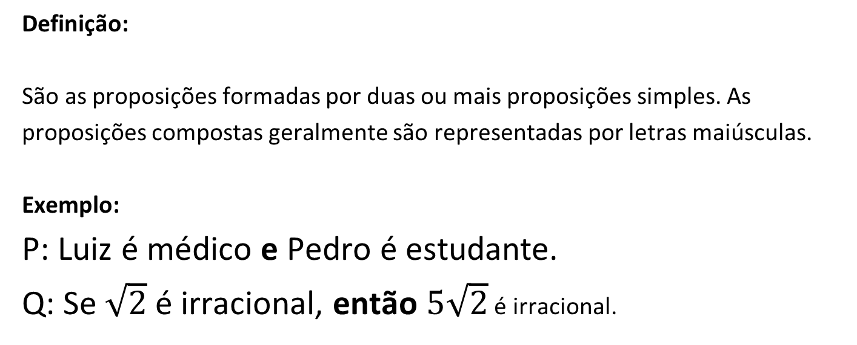
Proposição Composta
Definição:
São as proposições formadas por duas ou mais proposições simples. As proposições compostas geralmente são representadas por letras maiúsculas.
Exemplo:
P: Luiz é médico e Pedro é estudante.
Q: Se $\sqrt{2}$é irracional, então $5\sqrt{2}$ é irracional.

Slide 12
Conectivos Lógicos
Na linguagem comum, usam-se palavras explicitas ou não para interligar frases dotadas de algum sentido. Tais palavras são substituídas, na Lógica Matemática, por símbolos denominados conectivos lógicos.
Em nosso estudo, nos restringiremos inicialmente ao chamado cálculo proposicional; por essa razão, os conectivos utilizados são conhecidos por sentenciais ou proposicionais.
Trabalharemos com cinco conectivos que substituirão simbolicamente as expressões:
E (^)
OU (v)
OU OU (v)
SE ENTÃO (→)
SE E SOMENTE SE (↔)

Slide 13
Somos pobres mortais e fanáticos torcedores da vida. É uma proposição composta.
Somos pobres mortais é a primeira proposição, e somos fanáticos torcedores da vida, a segunda proposição sendo e a palavra de ligação.

Slide 14
Os símbolos especiais da Lógica Matemática expõem com maior clareza as estruturas lógicas de proposições e argumentos, que muitas vezes, na linguagem comum, ficam obscurecidas.
A Lógica Matemática trata da relação entre proposições, considerando a forma que essa relação assume e não o seu conteúdo. Em função disso, as proposições são representadas por letras maiúsculas do alfabeto latino. Cada letra maiúscula é usada para representar uma proposição bem definida (uma constante) e cada minúscula para representar uma proposição qualquer (uma variável).
É importante assinalar que a Lógica Matemática é uma ciência não empírica, isto é, não depende de observações como nas ciências naturais. Portanto, tem afinidades com a Matemática e dela se aproxima.

Slide 15
CLASSIFICAÇÃO DOS CONECTIVOS
Apresentaremos a seguir os conectivos que, com suas representações simbólicas, serão usados na tradução de proposições para a linguagem simbólica.

Slide 16
CONJUNÇÃO
É o resultado da combinação de duas proposições ligadas pela palavra e, que será́ substituída pelo símbolo ∧. Cada proposição também será́ traduzida, utilizando-se a primeira letra de sua palavra-chave. A conjunção pode também ser expressa por palavras como: mas, todavia, contudo, no entanto, visto que, enquanto, além disso, embora.
Luiz foi ao cinema e Marta, ao teatro.
C = Luiz foi ao cinema
T = Marta foi ao teatro
Simbolicamente, temos C ^ T

Slide 17
DISJUNÇÃO
É o resultado da combinação de duas proposições ligadas pela palavra ou, que será́ substituída pelo símbolo ∨. Cada proposição também será́ traduzida, utilizando-se a primeira letra de sua palavra-chave.
Na linguagem coloquial, a palavra ou pode ser empregada em dois sentidos, inclusivo ou exclusivo.
Paulo é matemático ou físico.
Pode ocorrer de Paulo ser matemático e físico, trata- se do ou inclusivo.

Slide 18
DISJUNÇÃO EXCLUSIVA
João é paulistano ou gaúcho
Não é possível que João seja paulistano e gaúcho ao mesmo tempo, trata-se do ou exclusivo.

Slide 19
CONDICIONAL
Duas proposições formam uma condicional quando for possível colocá-las na seguinte forma:
Se (proposição 1), então (proposição 2).
a proposição 1 é chamada de antecedente, e a proposição 2 de consequente;
o símbolo utilizado para ligar as duas proposições de uma condicional é →;
as proposições condicionais podem ter sentidos diferentes em sua composição, veja os exemplos a seguir
Se Luiz nasceu em Aracaju, então Luiz é Sergipano.

Slide 20
Se Alberto é poliglota, então fala várias línguas.
P = Alberto é poliglota.
L = (Alberto) fala várias línguas.
Simbolicamente, temos: P → L

Slide 21
Se todos os homens são mortais e Luiz é um homem, então Luiz é mortal.
H = Todos os homens são mortais.
L = Luiz é um homem.
M = Luiz é mortal.
Simbolicamente temos:
(H ^ L) → M

Slide 22
BICONDICIONAL
Toda proposição composta, formada por duas proposições, que pode ser colocada na forma:
(proposição 1) se, e somente se, (proposição 2)
é chamada de bicondicional e seu conectivo de ligação é representado pelo símbolo ↔.
A proposição bicondicional pode ser entendida como uma conjunção de dois condicionais, ou seja, dado p ↔ q, temos p → q e q → p.
Marina é minha tia se, e somente se, é irmão de um de meus pais.

Slide 23
NEGAÇÃO (¬ ou ~)
Este conectivo não liga duas proposições, mas simplesmente nega a afirmação da proposição que o precede. Em virtude disso, é um conectivo unário, enquanto os anteriores são conectivos binários, pois ligam duas proposições. Se o valor verdade de uma proposição é (V), quando acompanhado do conectivo de negação, passará a ser (F) e vice-versa. O símbolo utilizado para esse conectivo é ¬ ou ~, colocado antes da letra que traduz a proposição
Luís não recebeu o seu pagamento na data prevista.
P = Luís recebeu o seu pagamento na data prevista.
Simbolicamente,temos: ¬P ou ~P

Slide 24
FORMALIZAÇÃO
O processo de formalização consiste em converter um conjunto de proposições interligadas em uma estrutura composta de letras proposicionais, conectivos lógicos e símbolos de pontuação.
Os símbolos usados nessa operação são:
Letras proposicionais: A, B, ..., P, Q etc., ou P1, P2, ... , ou a, b, c,... ou p1, p2, p3, ...;
Conectivos proposicionais: ¬ ou ~, ∧, ∨, →, ↔;
Parênteses: ( ).

Slide 25
Em geral, para evitar ambiguidades nas proposições com-postas, é necessário estabelecer uma pontuação adequada. Tal pontuação é idêntica à utilizada em expressões algébricas, se- guindo as seguintes regras:
cada parêntese aberto deve ser fechado; os internos à expressão precedem aos mais externos;
a ordem de prioridade dos conectivos é:
¬
∧ e ∨
→ e ↔

Slide 26
Se tomarmos café ou comermos algo, chegaremos atrasados à aula de Lógica Matemática, mas, se isso for um problema, é melhor despedirmo-nos agora.
T = tomarmos café;
C = comermos algo;
A = chegaremos atrasados à aula de Lógica Matemática;
P = isso é um problema;
D = é melhor despedirmo-nos agora.
Simbolicamente, temos: ((T ∨ C → A) ∧ (P → D)).

Slide 27
Sejam as proposições: A = Carlos é argentino e B = João é brasileiro. Traduza para a linguagem natural as seguintes proposições simbólicas:
A ∨ B
¬A ∧ B
A → B
A → ¬B
¬A ↔ B
¬A∧¬B

Slide 28
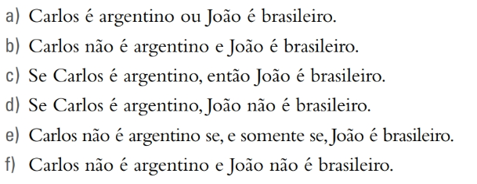
Sejam as proposições: A = Carlos é argentino e B = João é brasileiro. Traduza para a linguagem natural as seguintes proposições simbólicas:
A ∨ B
¬A ∧ B
A → B
A → ¬B
¬A ↔ B
¬A∧¬B

Slide 29
Dadas as proposições: A = Luiz é administrador, B = Alfredo é bancário e C = Maria é comerciante, traduza para a linguagem simbólica as proposições a seguir.
a) Ou Luiz é administrador ou Alfredo é bancário, mas Maria não é comerciante.
b) Luiz não é administrador e Maria é comerciante.
c) Se Alfredo é bancário e Maria é comerciante, então Luiz é administrador.
d) É mentira que Luiz é administrador, que Alfredo é bancário ou que Maria seja comerciante.
e) Luiz é administrador se, e somente se,Alfredo não é bancário e Maria não é comerciante.

Slide 30
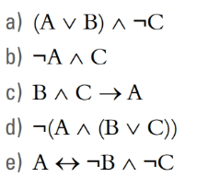
Dadas as proposições: A = Luiz é administrador, B = Alfredo é bancário e C = Maria é comerciante, traduza para a linguagem simbólica as proposições a seguir.
a) Ou Luiz é administrador ou Alfredo é bancário, mas Maria não é comerciante.
b) Luiz não é administrador e Maria é comerciante.
c) Se Alfredo é bancário e Maria é comerciante, então Luiz é administrador.
d) É mentira que Luiz é administrador, que Alfredo é bancário ou que Maria seja comerciante.
e) Luiz é administrador se, e somente se,Alfredo não é bancário e Maria não é comerciante.

Slide 31
Coloque em linguagem simbólica as seguintes proposições matemáticas:
x é menor que 3 e maior que 0, ou, x não é igual a 7.
Se x é menor que 4 e maior que 2, então x é igual a 3.
Ou x é maior que 0, ou x é menor que 3 e y é maior que 0.
x é igual a 3 se, e somente se, y for maior que 0.
Se x é diferente de 2, então y é igual a 9 e z é maior que 3

Slide 32
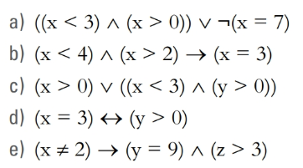
Coloque em linguagem simbólica as seguintes proposições matemáticas:
x é menor que 3 e maior que 0, ou, x não é igual a 7.
Se x é menor que 4 e maior que 2, então x é igual a 3.
Ou x é maior que 0, ou x é menor que 3 e y é maior que 0.
x é igual a 3 se,e somente se, y for maior que 0.
Se x é diferente de 2, então y é igual a 9 e z é maior que 3

Slide 34
Fórmula bem formada
Uma sequência qualquer de elementos do vocabulário do calculo proposicional constitui uma fórmula. No entanto, nem toda fórmula é aceitável para o cálculo proposicional.
Uma fórmula aceitável para o cálculo proposicional é denominada fórmula bem formada, wff (well-formed formula), abreviadamente.
Para se obter as wffs, é preciso definir as regras de formação para o cálculo proposicional, que são a gramática do cálculo proposicional.
Portanto, qualquer fórmula construída de acordo com essas regras de formação é uma wff.

Slide 36
Delimitadores
Definição:
São os parênteses, que servem para evitar ambiguidades na linguagem.
( - parênteses esquerdo;
) - parênteses direito.

Slide 37
Regras para a formação de fórmulas
Toda proposição é uma fórmula.
Se A é uma fórmula, ~A é uma fórmula.
Se A e B são fórmulas, então A ou B, A e B, Se A então B, e A se, e somente se B, também são formulas.
Não há fórmulas além das obtidas pelo uso das regras 1, 2 e 3.

Slide 38
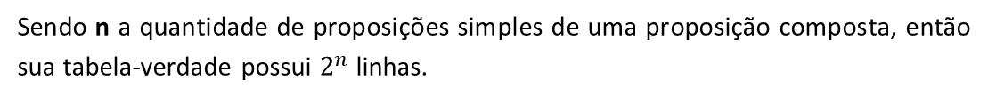
Tabela-Verdade
Se uma proposição composta A é formada pelas proposições simples p e q, temos:
Se uma proposição composta A é formada pelas proposições simples p, q e r, temos:
p | q | r | A
V | V | V
V | V | F
V | F | V
V | F | F
F | V | V
F | V | F
F | F | V
F | F | F
p | q | A
V | V
V | F
F | V
F | F
Sendo n a quantidade de proposições simples de uma proposição composta, então sua tabela-verdade possui $2^{n}$ linhas.

Slide 39
Tabela-Verdade
Para analisarmos os possíveis valores de uma fórmula, precisamos analisar todas as possibilidades de valores das fórmulas atômicas que a constituem, e os valores das subfórmulas através das regras dos conectivos.
Para condensar esse processo em um método mecânico e eficiente, criou-se a TABELA-VERDADE.

Slide 40
Tabela-Verdade
Definição:
O valor lógico de uma proposição composta é determinado com base no valor lógico das proposições simples que a compõem. Por meio do dispositivo denominado tabela-verdade, figuram todos os possíveis valores lógicos da proposição composta, correspondentes a todas as possíveis atribuições de valores lógicos das proposições simples.

Slide 41
Tabela-Verdade: Como Montar?
Para montar a tabela-verdade de uma fórmula:
- Destrinchar todas as subfórmulas;
- Criar uma coluna para cada subfórmula, colocando as mais simples à esquerda, e as mais complexas à direita, partindo das fórmulas atômicas até a fórmula completa.

Slide 42
Negação (~)
Seja p uma proposição. Chama-se negação de p a proposição ~p, cujo valor lógico é a verdade quando p é falsa e a falsidade quando p é verdadeira. formada pelas proposições simples p e q, temos:
p | ~p
V | F
F | V

Slide 43
Tabela-Verdade para a Conjunção
Chama-se de conjunção de duas premissas p e q a proposição representada por p^q, cujo valor lógico é verdade quando as proposições p e q são ambas verdadeiras e falsidade nos demais casos.
p | q | p^q
V | V | V
V | F | F
F | V | F
F | F | F
p: Fernando fala inglês
q: Fernando fala alemão
p^q: Fernando fala inglês e alemão.
A conjunção traduz a ideia de “simultaneidade”.

Slide 44
Tabela-Verdade para a Disjunção
Chama-se de disjunção de duas premissas p e q a proposição representada por p V q, cujo valor lógico é a falsidade quando as proposições p e q são ambas falsas e verdade nos demais casos.
p | q | pVq
V | V | V
V | F | V
F | V | V
F | F | F
p: Fernando fala inglês
q: Fernando fala alemão
pVq: Fernando fala inglês ou alemão.

Slide 45
Tabela-Verdade para a Disjunção Exclusiva
Chama-se de disjunção exclusiva de duas premissas p e q a proposição representada por p V q, cujo valor lógico é a falsidade quando as proposições p e q são ambas verdadeiras ou ambas falsas e verdade nos demais casos.
p | q | p V q
V | V | F
V | F | V
F | V | V
F | F | F
p: Vou para Maceió de carro
q: Vou para Maceió de ônibus
pVq: Ou vou para Maceió de carro ou vou de ônibus.

Slide 46
Tabela-Verdade para a Condicional
Chama-se de proposição condicional de duas premissas p e q a proposição representada por p → q, cujo valor lógico é a falsidade quando p é verdadeira e q é falsa e verdade nos demais casos.
p | q | p → q
V | V | V
V | F | F
F | V | V
F | F | V
p: Luiz nasceu em Aracaju
q: Luiz é Sergipano.
p→q: Se Luiz nasceu em Aracaju, então Luiz é sergipano.

Slide 47
Tabela-Verdade para a Bicondicional
Chama-se de proposição bicondicional de duas premissas p e q, uma proposição na forma “p se e somente se q”, representada por p ↔ q, cujo valor lógico é a verdade quando p e q são ambas verdadeiras ou ambas falsas e falsidade demais casos.
p: Marina é minha tia.
q: Marina é irmã de um de meus pais.
p ↔ q: Marina é minha tia se, e somente se, é irmão de um de meus pais.
p | q | p ↔ q
V | V | V
V | F | F
F | V | F
F | F | V

Slide 48
Tautologia
Dizemos que uma fórmula é uma tautologia, se for verdadeira para qualquer valoração.
p v ~p e p → p
p | ~p | P v ~p
V | F | V
F | V | V
p | q | p → q
V | V | V
F | F | V
A situação oposta à tautologia é o que ocorre com a fórmula p^~p. Não importa qual a valoração tomamos, p^~p será sempre falsa . Chamamos tal tipo de contradição.
Dizemos que uma formula é uma contradição se for falsa para qualquer valoração.
p | ~p | p^~p
V | F | F
F | V | F

Slide 49
Propriedades da Conjunção
Idempotente: p ^ p é equivalente a p;
Comutativa: p ^ q é equivalente a q ^ p;
Associativa: (p ^ q) ^ r é equivalente a p ^ (q ^ r)
Identidade: p ^ t é equivalente p e p ^ c é equivalente a c, onde t é uma tautologia e c uma contradição.
p | t | c
V | V | F
F | V | F
p ^ t
V
F
p ^ c
F
F

Slide 50
Propriedades da Disjunção
Idempotente: p v p é equivalente a p;
Comutativa: p v q é equivalente a q v p;
Associativa: (p v q) v r é equivalente a p v (q v r)
Identidade: p v t é equivalente t e p v c é equivalente a p, onde t é uma tautologia e c uma contradição.
p | t | c
V | V | F
F | V | F
p v t
V
V
p v c
V
F

Slide 51
Propriedades da Conjunção e da Disjunção
Distributivas:
p ^ ( q v r ) é equivalente a (p ^ q) v (p ^ r )
p v ( q ^ r ) é equivalente a (p v q) ^ (p v r )
p | q | r | q v r | p ^ ( q v r ) | p ^ q | p ^ r | (p ^ q) v (p ^ r )
V | V | V | V | V | V | V | V
V | V | F | V | V | V | F | F
V | F | V | V | V | F | V | V
V | F | F | F | F | F | F | F
F | V | V | V | F | F | F | F
F | V | F | V | F | F | F | F
F | F | V | V | F | F | F | F
F | F | F | F | F | F | F | F

Slide 52
Propriedades da Conjunção e da Disjunção
Absorção
p ^ (p v q ) é equivalente a p
p v ( p ^ q ) é equivalente a p
p | q | p v q | p ^ (p v q )
V | V | V | V
V | F | V | V
F | V | V | F
F | F | F | F

Slide 53
Regra de Morgan
Negação da conjunção:
~(p ^ q) é equivalente a ~p v ~q
p | q | p ^ q | ~(p ^q) | ~p | ~q | ~p v ~q
V | V | V | F | F | F | F
V | F | F | V | F | V | V
F | V | F | V | V | F | V
F | F | F | V | V | V | V
p: Carlos é inteligente.
q: Carlos estuda.
p^q: Carlos é inteligente e estuda
~(p^q): Carlos não é inteligente ou não estuda.

Slide 54
Regra de Morgan
Negação da disjunção:
~(p v q) é equivalente a ~p ^ ~q
p | q | p ^ q | ~(p ^q) | ~p | ~q | ~p ^~q
V | V | V | F | F | F | F
V | F | V | F | F | V | F
F | V | V | F | V | F | F
F | F | F | V | V | V | V
p: Carlos é médico.
q: Carlos é professor.
p v q: Carlos é médico ou professor.
~(p v q): Carlos não é médico nem professor.

Slide 55
Regra de Morgan
Negação da condicional e bicondicional:
~(p → q) é equivalente a p ^ ~q.
~(p ↔ q ) é equivalente a (p ^~q) v (~p ^q)
p | q | p → q | ~(p →q) | ~q | p ^ ~q
V | V | V | F | F | F
V | F | F | V | V | V
F | V | V | F | F | F
F | F | V | F | V | F

Slide 56
Tabela-Verdade
Para construir uma tabela-verdade de qualquer proposição composta, devemos operar inicialmente o que estiver entre parênteses, seguindo a ordem:
1. Negações;
2. Conjunções (^) ou disjunções (v) na ordem que aparecem;
3. Condicionais (→);
4. Bicondicionais (↔)

Slide 57
Tabela-Verdade
Exemplo 1: Construir a tabela verdade da proposição: ~(p^q)vp
p | q | p ^q | ~(p^q) | ~(p^q) v p
V | V | V | F | V
V | F | F | V | V
F | V | F | V | V
F | F | F | V | V

Slide 58
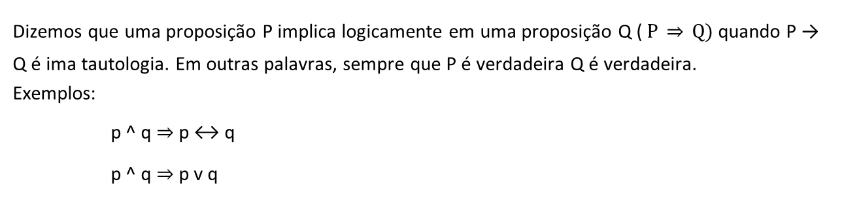
Implicação Lógica
Dizemos que uma proposição P implica logicamente em uma proposição Q ( $P \underset{⇒}{} Q)$quando P →
Q é ima tautologia. Em outras palavras, sempre que P é verdadeira Q é verdadeira.
Exemplos:
p ^ q p ↔ q
p ^ q p v q
p | q | p ^ q | p ↔ q | p v q
V | V | V | V | V
V | F | F | F | V
F | V | F | F | V
F | F | F | V | F

Slide 59
Regra Modus Ponens
(p → q) ^ p q
p | q | p → q | (p → q) ^ p | (p → q) ^ p → q
V | V | V | V | V
V | F | F | F | V
F | V | V | F | V
F | F | V | F | V
Se chove, então a rua molha.
Esta chovendo.
Logo, a rua está molhada.

Slide 60
Regra Modus Tollens
(p → q) ^ ~q $\underset{⇒}{} \sim p$
p | q | p → q | ~q | (p → q)^~q | ~p | (p → q)^~q →~p
V | V | V | F | F | F | V
V | F | F | V | F | F | V
F | V | V | F | F | V | V
F | F | V | V | V | V | V
Se chove, então a rua molha.
A rua não está molhada.
Logo, não está chovendo

Slide 61
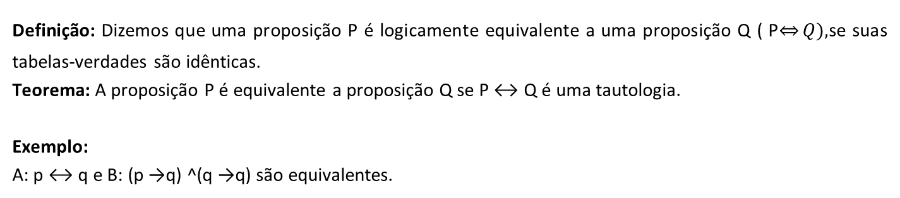
Equivalência Lógica
Definição: Dizemos que uma proposição P é logicamente equivalente a uma proposição Q ( P$\underset{⇔}{}Q),$se suas tabelas-verdades são idênticas.
Teorema: A proposição P é equivalente a proposição Q se P ↔ Q é uma tautologia.
Exemplo:
A: p ↔ q e B: (p →q) ^(q →q) são equivalentes.
p | q | A | p →q | p→q | B
V | V | V | V | V | V
V | F | F | F | V | F
F | V | F | V | F | F
F | F | V | V | V | V

Slide 62
Contrapositiva
A: p → q e B: ~q →~p são equivalentes. Dizemos que a proposição B é a contrapositiva da proposição A.
p | q | A | ~p | ~q | B
V | V | V | F | F | V
V | F | F | F | V | F
F | V | V | V | F | V
F | F | V | V | V | V

Slide 63
Redução ao Absurdo
A: p → q e B: ~(p^~q) são equivalentes.
p | q | A | ~q | B
V | V | V | F | V
V | F | F | V | F
F | V | V | F | V
F | F | V | V | V

Slide 64


Slide 65




















Algumas marcas que você poderá utilizar:

